Slide 1
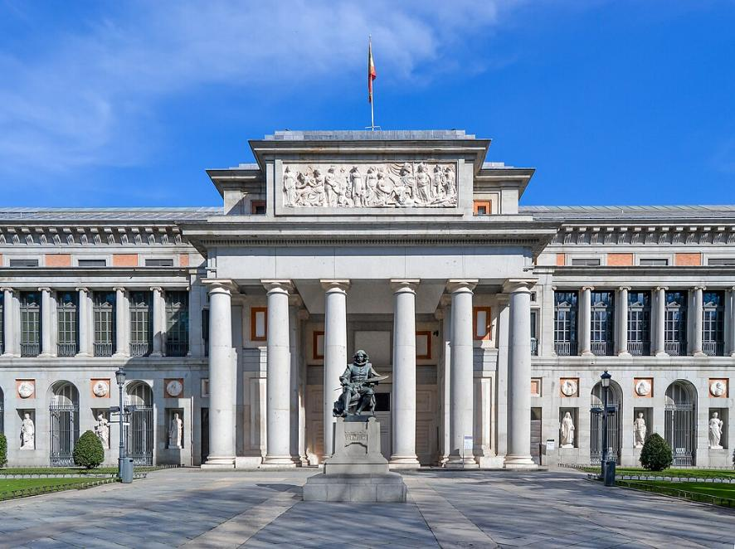
Musée du Prado Da Madrid N°2 Suite Et Fin

Slide 2
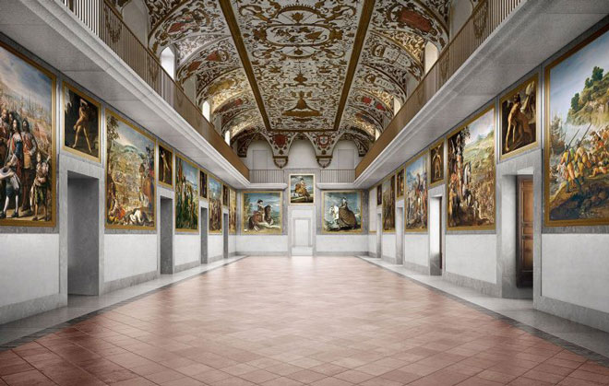
Le musée du Prado à Madrid est l'une des plus grandes et des plus importantes

Slide 3
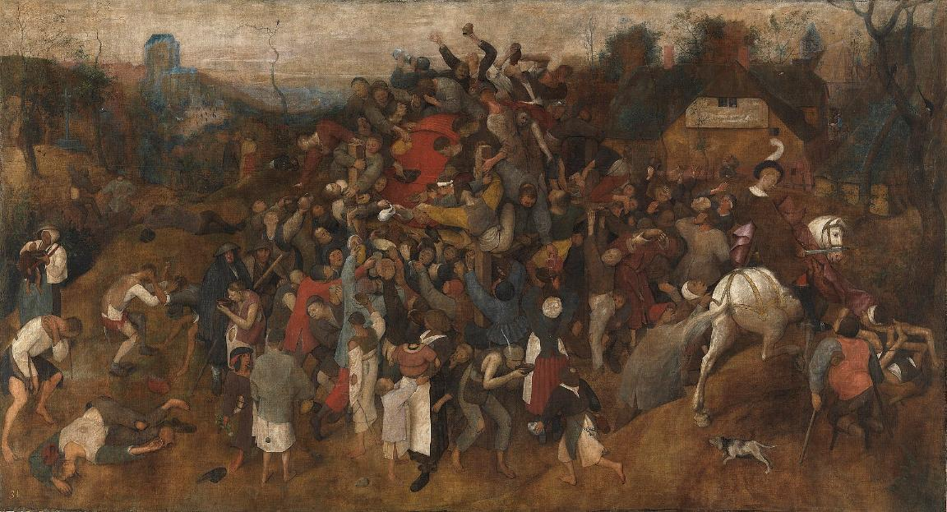
Le Vin de la Saint-Martin (Pieter Brueghel l'Ancien).

Slide 4
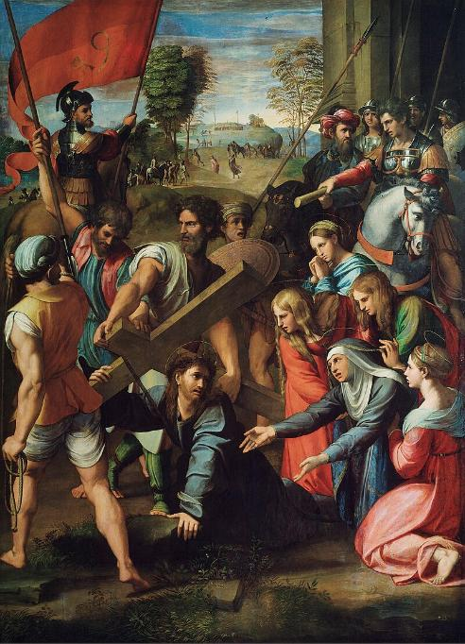
Le Portement de Croix (Raphaël) (Raphaël).

Slide 5
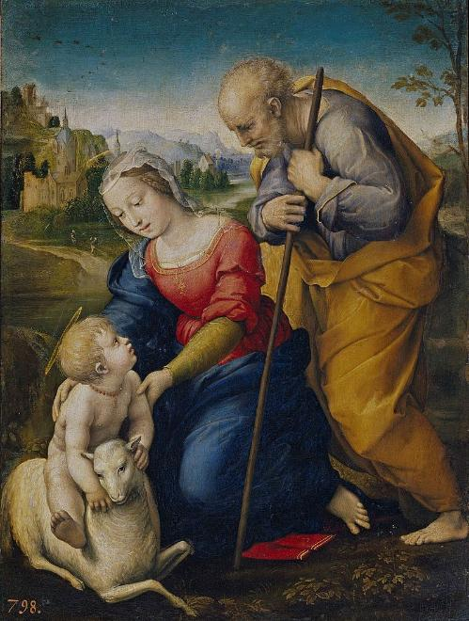
La Sainte Famille à l'agneau (Raphaël).

Slide 6
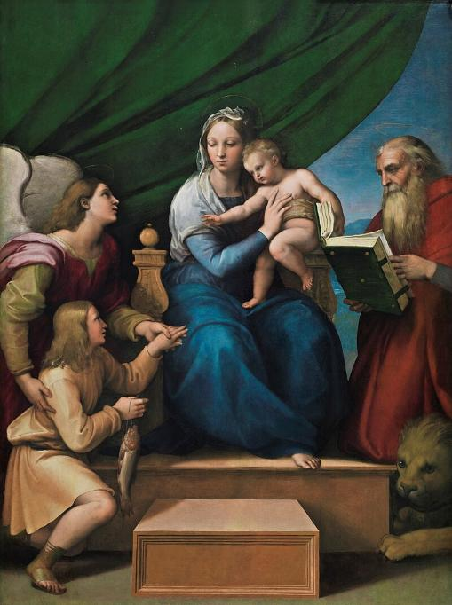
La Vierge au poisson (Raphaël).

Slide 7
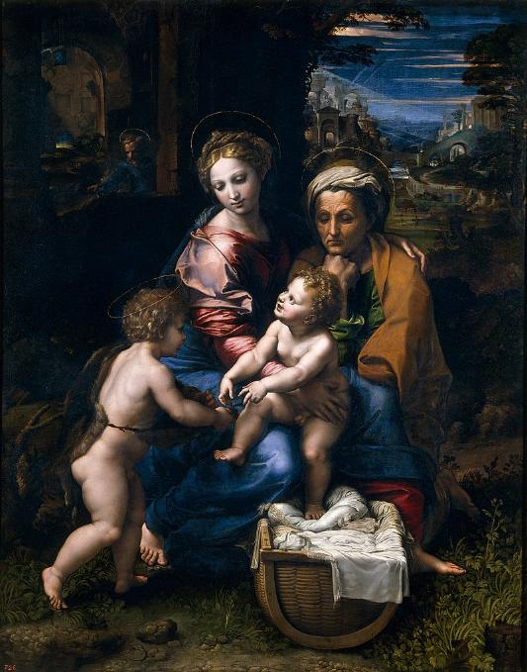
La Sainte Famille (La Perla) (Raphaël).

Slide 8
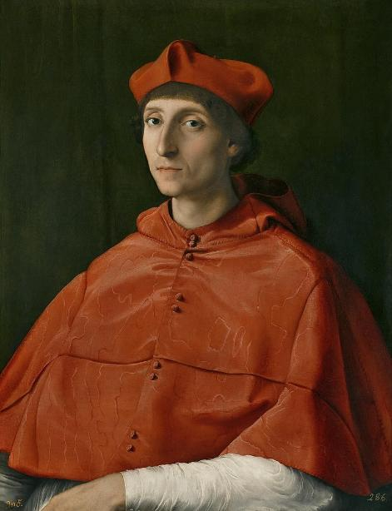
Portrait d'un cardinal (Raphaël).

Slide 9
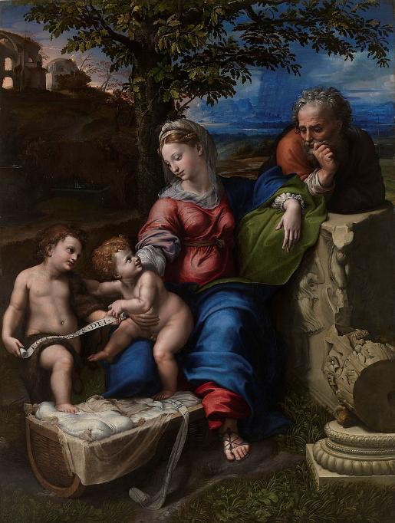
La Sainte Famille sous un chêne (Raphaël).

Slide 10
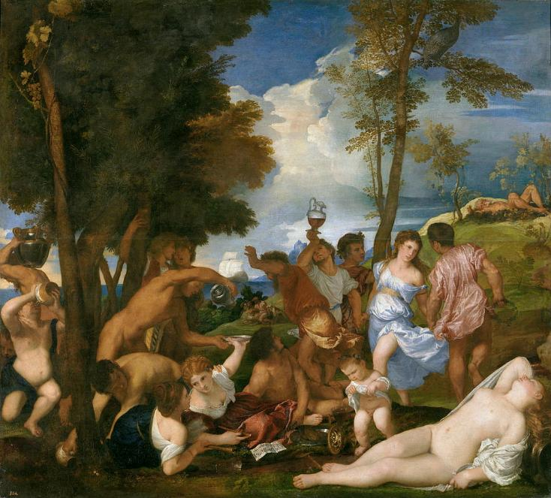
La Bacchanale des Andriens (Titien).

Slide 11
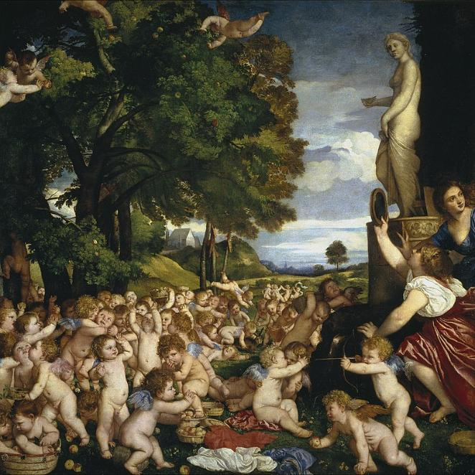
L'Offrande à Vénus (Titien).

Slide 12
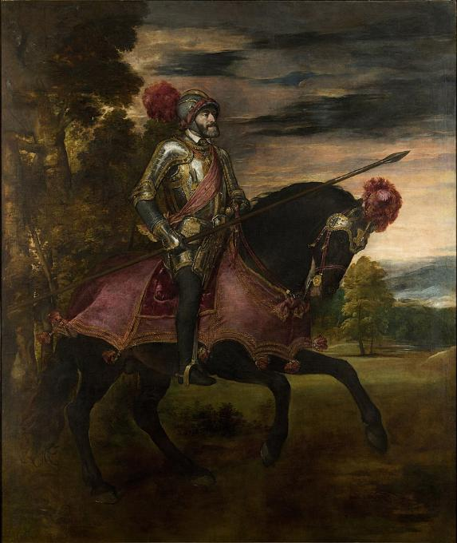
Charles Quint à cheval à Mühlberg (Titien).

Slide 13
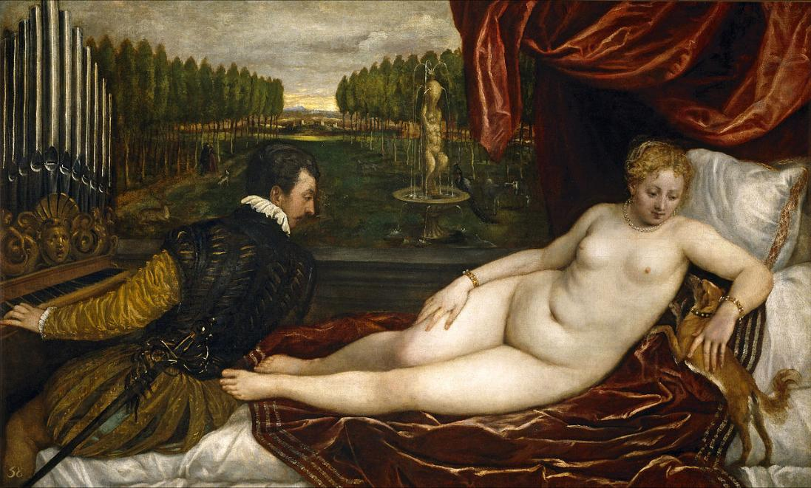
Vénus se recrée en musique (Titien).

Slide 14
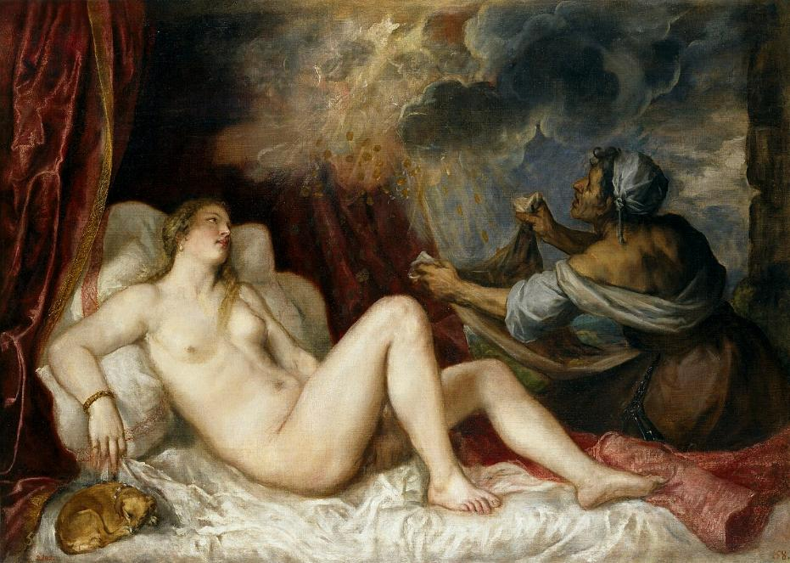
Danaé (Titien).

Slide 15
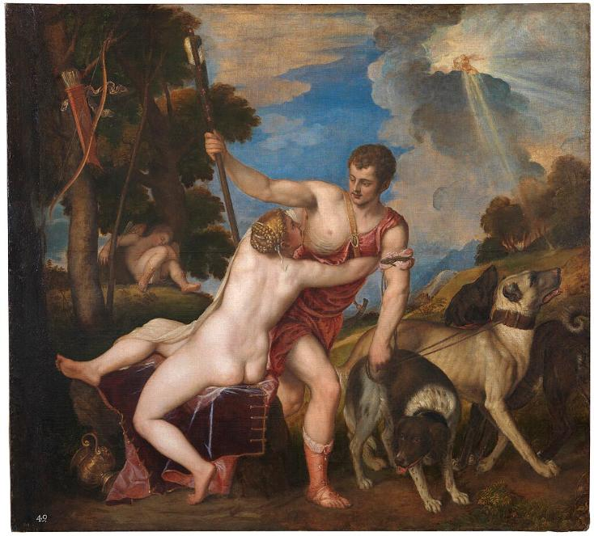
Vénus et Adonis (Titien).

Slide 16
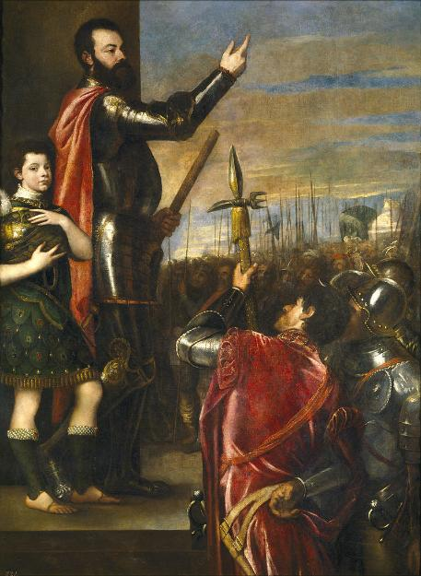
Allocution d'Alphonse d'Avalos (Titien).

Slide 17
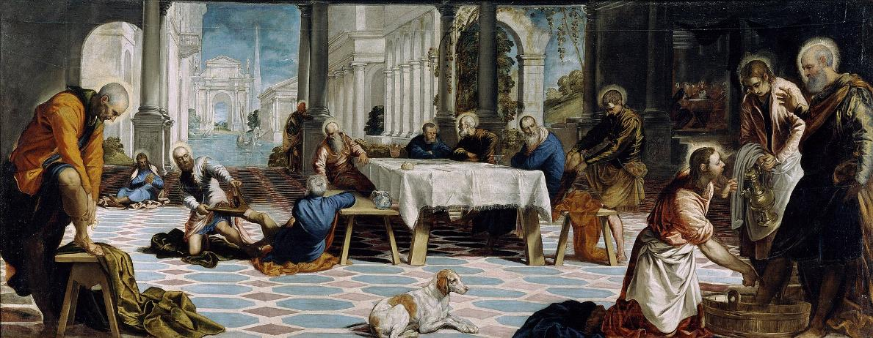
Le Lavement des pieds (Tintoretto).

Slide 18
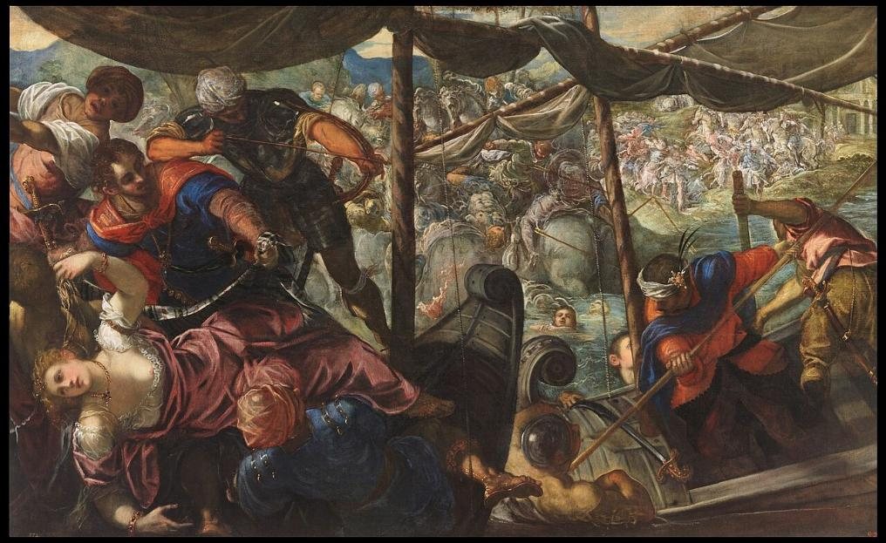
L'enlèvement d'Helena (Tintoretto).

Slide 19
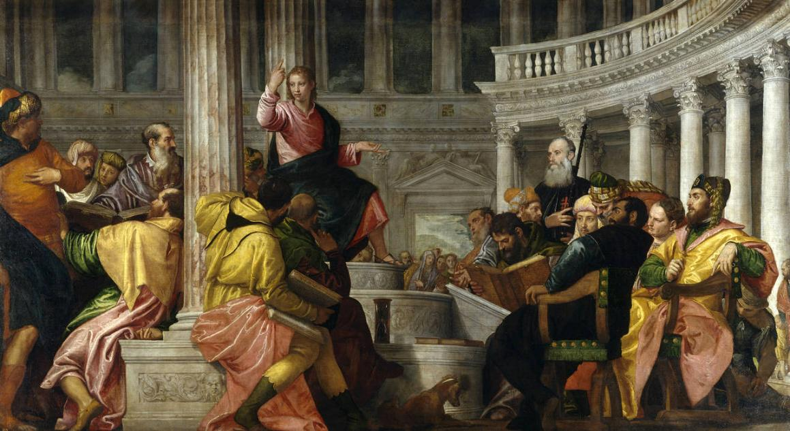
Jésus parmi les docteurs (Véronèse).

Slide 20
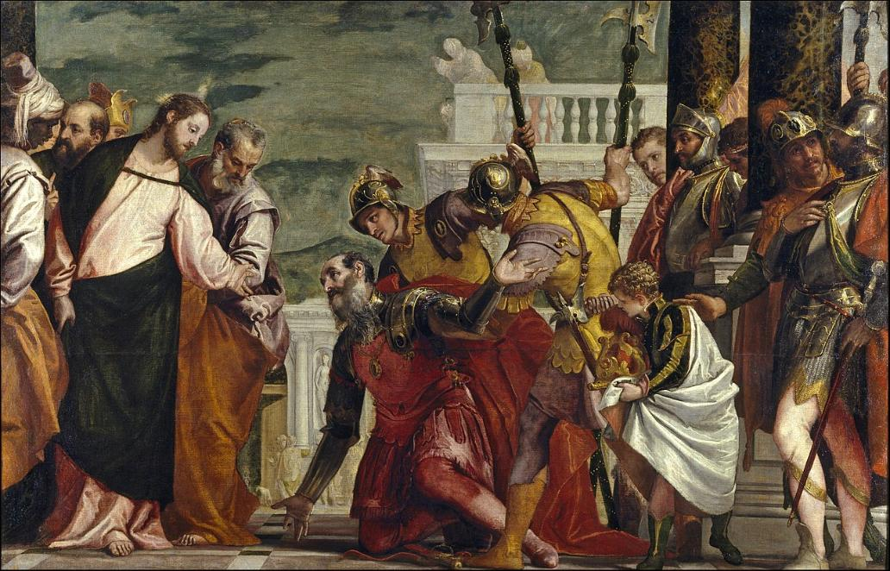
Jésus et le centurion (Véronèse).

Slide 21
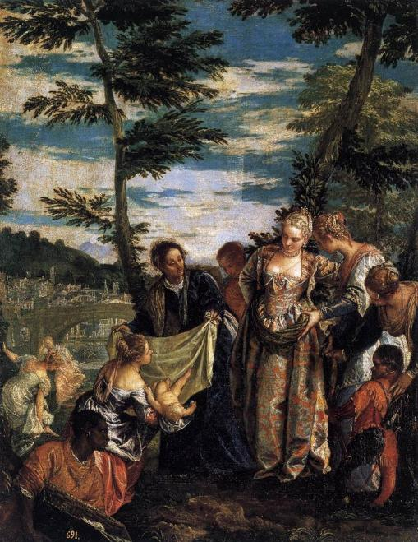
Moïse sauvé des eaux du Nil (Véronèse).

Slide 22
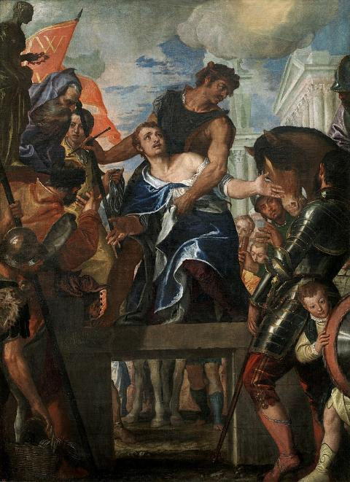
Martyre de Saint Mena (Véronèse).

Slide 23
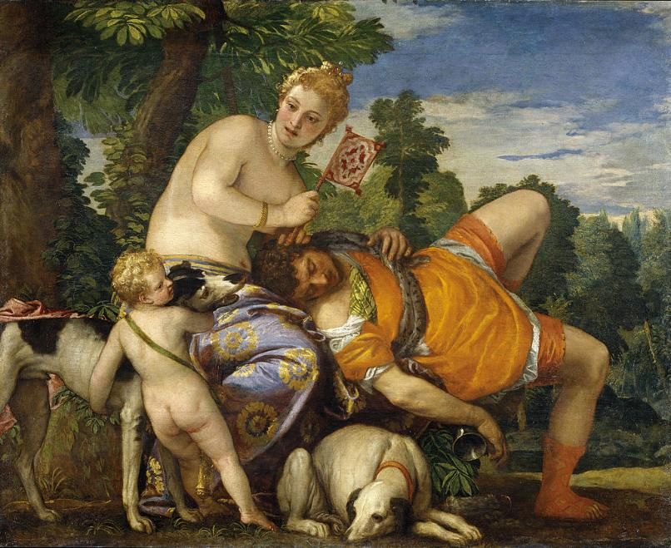
Vénus et Adonis (Véronèse).

Slide 24
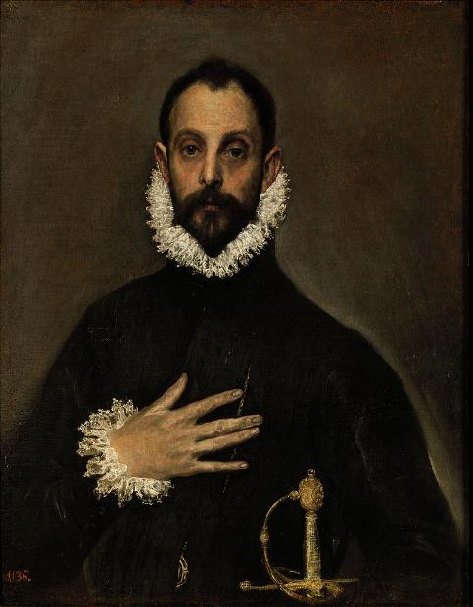
Le Gentilhomme à la main sur la poitrine (Le Greco).

Slide 25
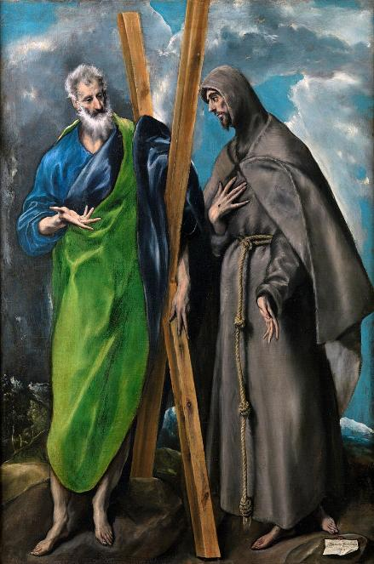
Saint André et Saint François (Le Greco).

Slide 26
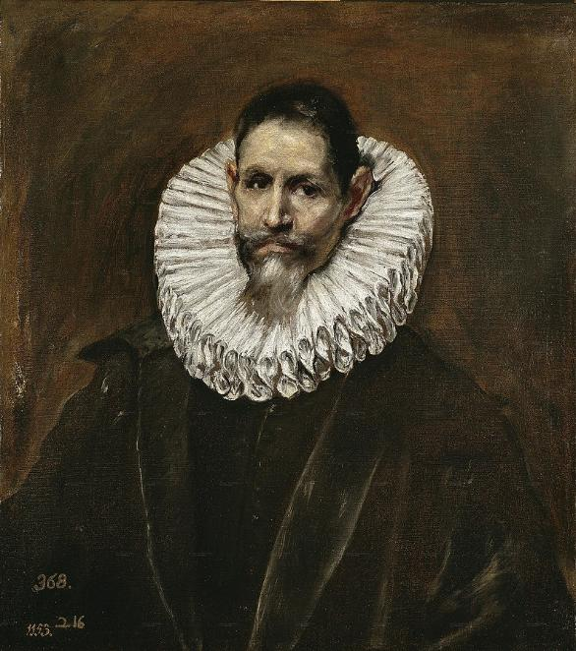
Portrait de Jerónimo de Cevallos (Le Greco).

Slide 27
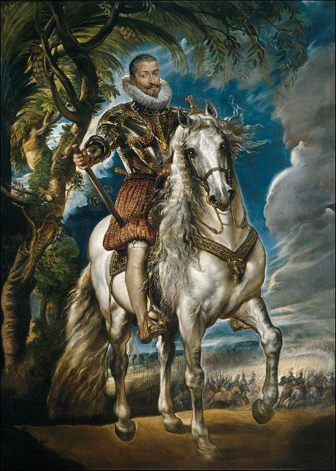
Portrait équestre du Duc de Lerme (Pierre Paul Rubens).

Slide 28
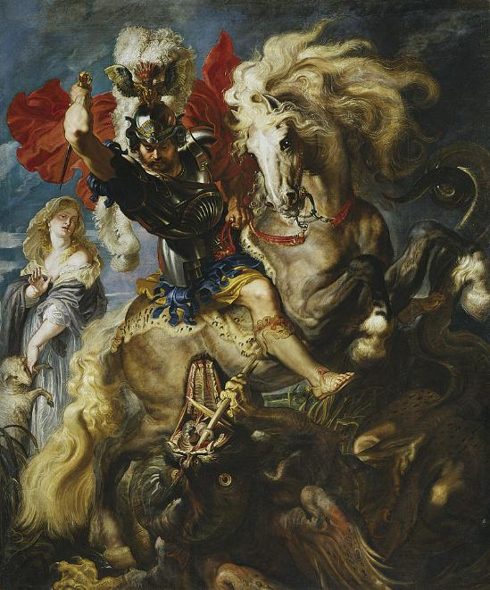
Saint Georges et le Dragon (Rubens) (Pierre Paul Rubens).

Slide 29
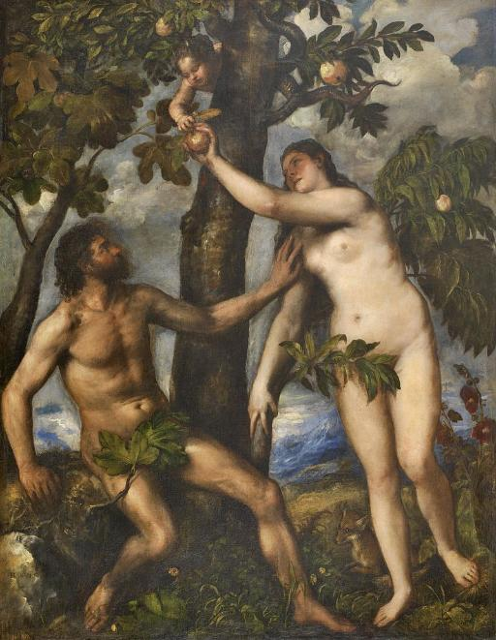
Adam et Ève (Tizian) (Titien).

Slide 30
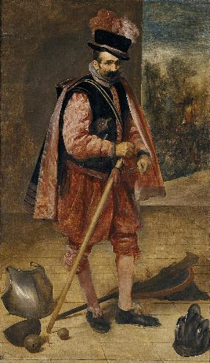
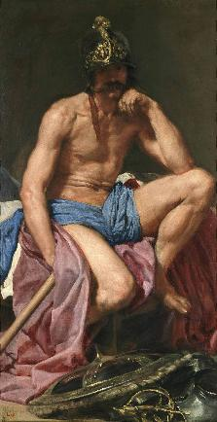
Lorient Vous A Présenté Le Musée Prado De Madrid
-N°2
Espagne
Le Bouffon don Juan d'Autriche (Diego Vélasquez).
Repos de Mars (Diego Vélasquez).
Les Images Et Le Son Du Net - Daniel

